Slide 1
Mesure des défauts de l’œil

Slide 2
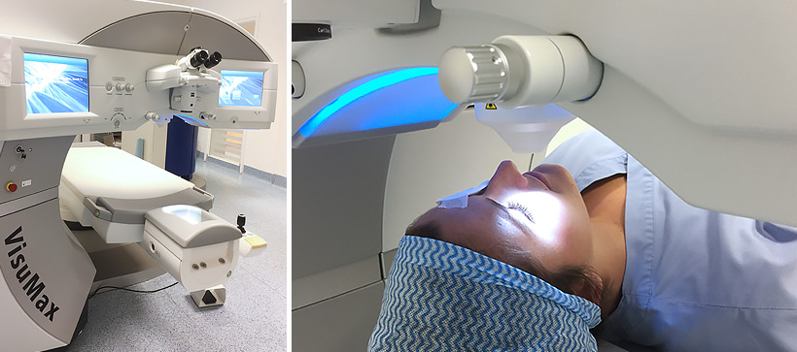
Objectifs
Opérations laser : besoin de précision
Mesures des défauts de l’œil
Source : cliniquelamartine.fr

Slide 3
Plan
0. Introduction
Mise en évidence de la déformation d’un front d’onde de manière simple
Mesure de la déformation d’un front d’onde type Shack-Hartmann
Traitement informatique du front d’onde reçu
Expérience
Simulation
Expérience
Résultats obtenus
Détermination du front d’onde aux points d’échantillonnage
Interpolation de Lagrange
Utilisation des Polynômes de Zernike comme base pour
représenter le front d’onde

Slide 4
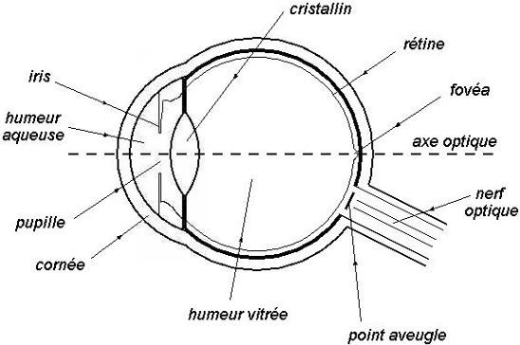
0. Introduction a) Présentation générale
L’œil

Slide 5
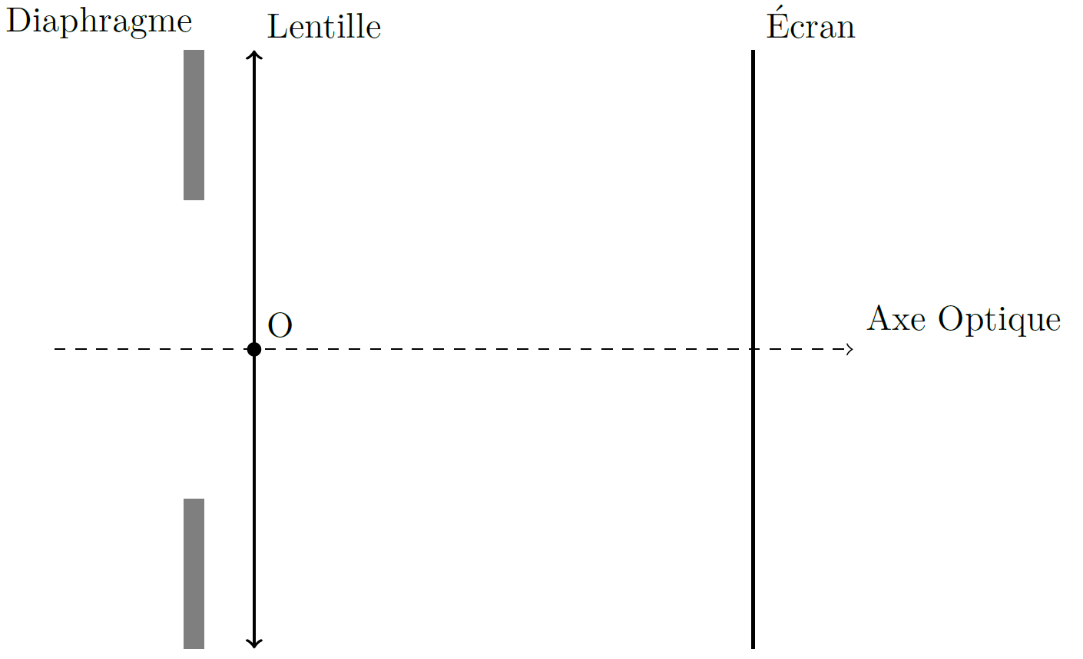
b) Modélisation de l’œil
Modèle plan de l’oeil

Slide 6
c) Différents défauts de l’œil
Défauts classiques | Défauts de haut degré
Myopie Hypermétropie Astigmatisme Presbytie… | Inhomogénéités dans les humeurs Défauts du cristallin (Cornée déformée)

Slide 7
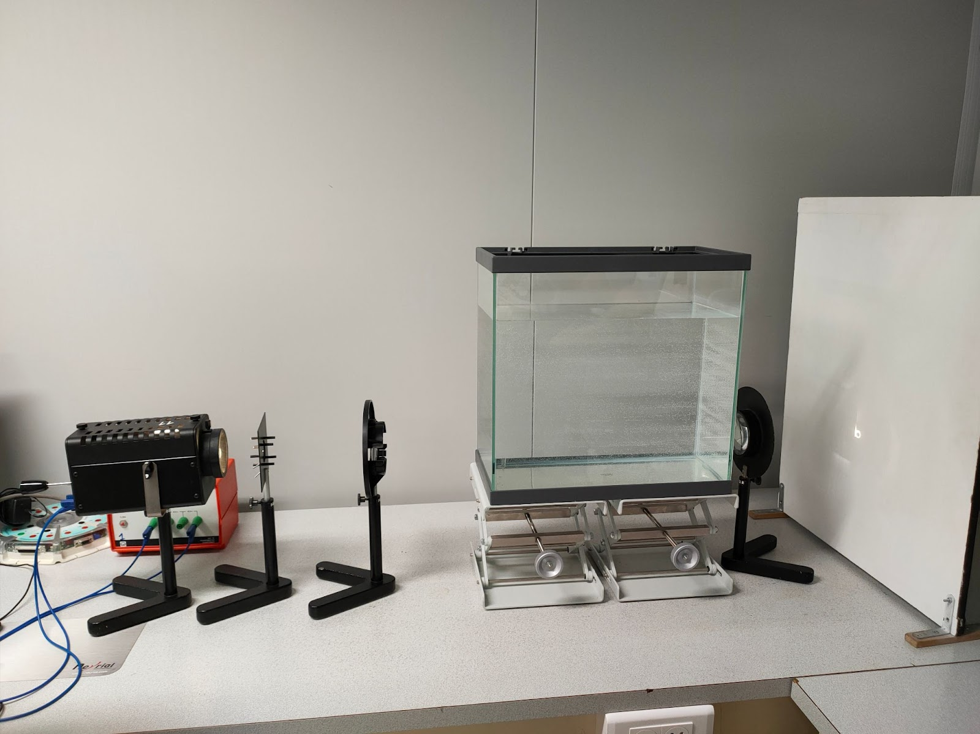
I. Mise en évidence de la déformation d’un front d’onde par les inhomogénéités a) Expérience
eau
lampe
lettre
Montage
Lentille
convergente

Slide 8
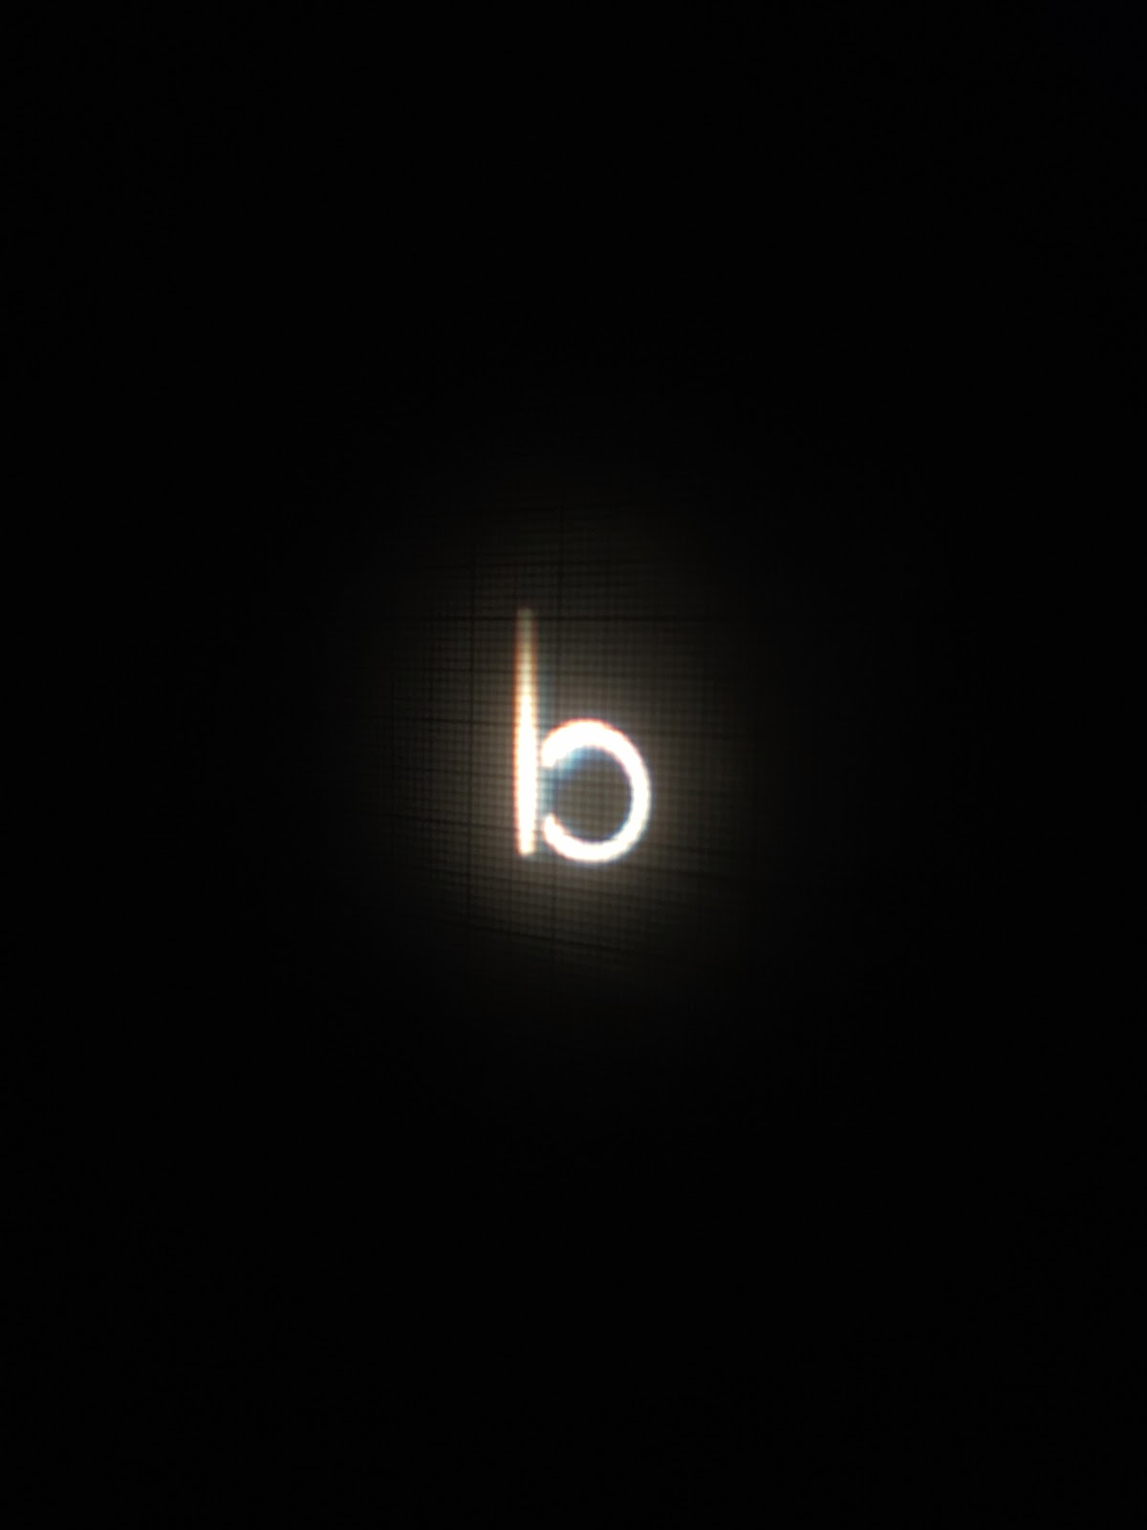
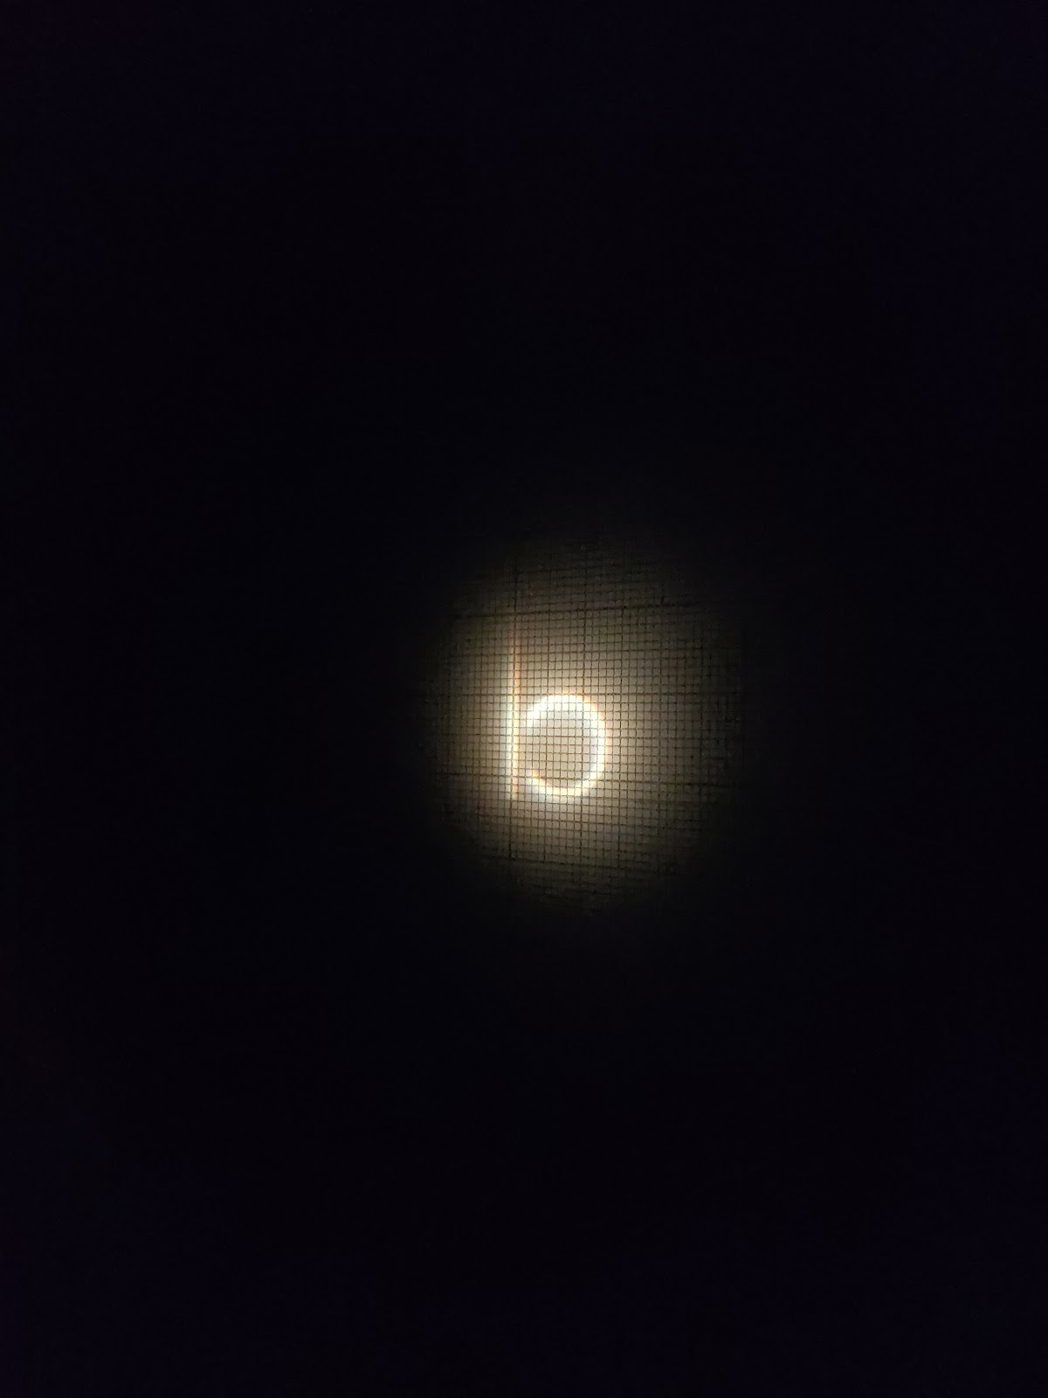
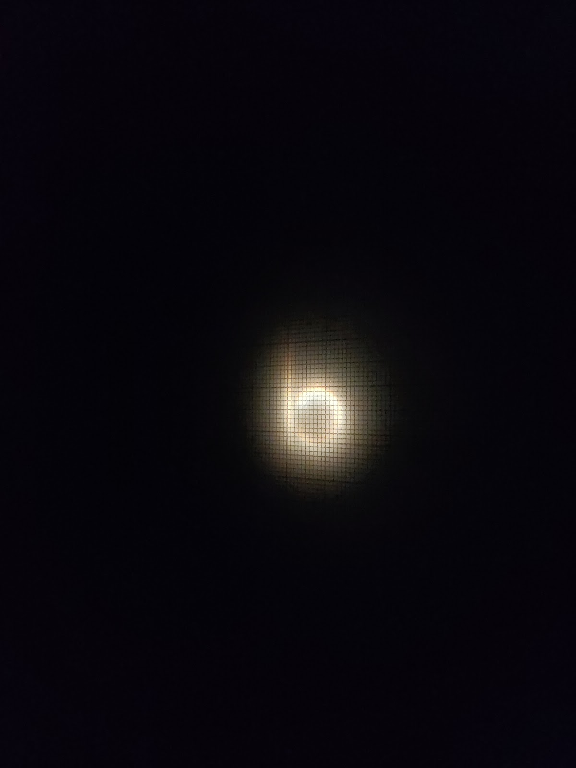
À t=0 : Ajout d’eau concentrée en sucre
Milieu Hétérogène
Image observée :
t
0
Deux phénomènes entrent en jeu ici :
La réfraction
La différence de temps de parcours

Slide 9
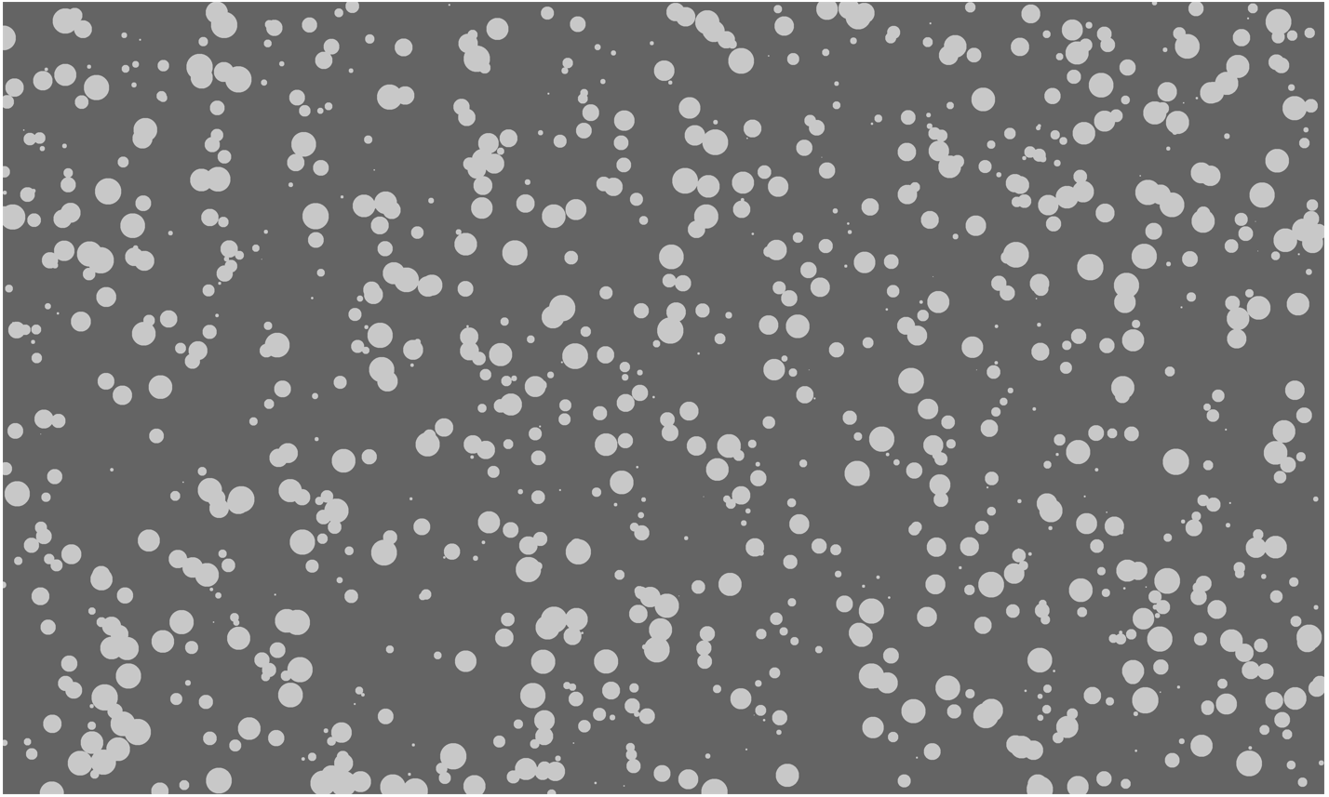
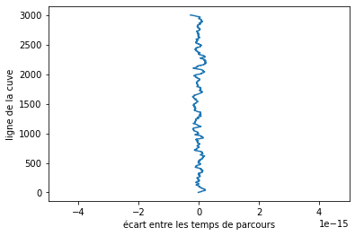
b) Simulation : estimation du temps de parcours
Lumière en phase
Simulation des inhomogénéités
Front d’onde après traversé de la cuve
(décalage en fonction du temps)
Rectangle rouge pour ce qui
nous intéresse

Slide 10
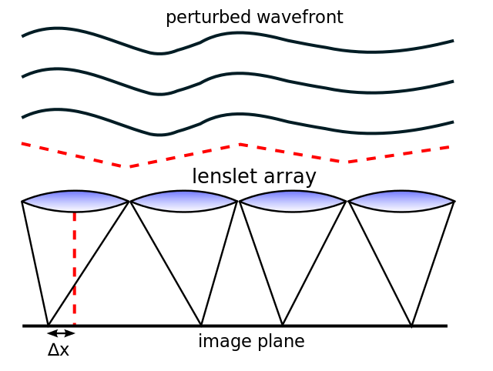

II. Mesure de la déformation d’un front d’onde type Shack-Hartmann
Positions idéales des points
Positions réelles des points

Slide 11
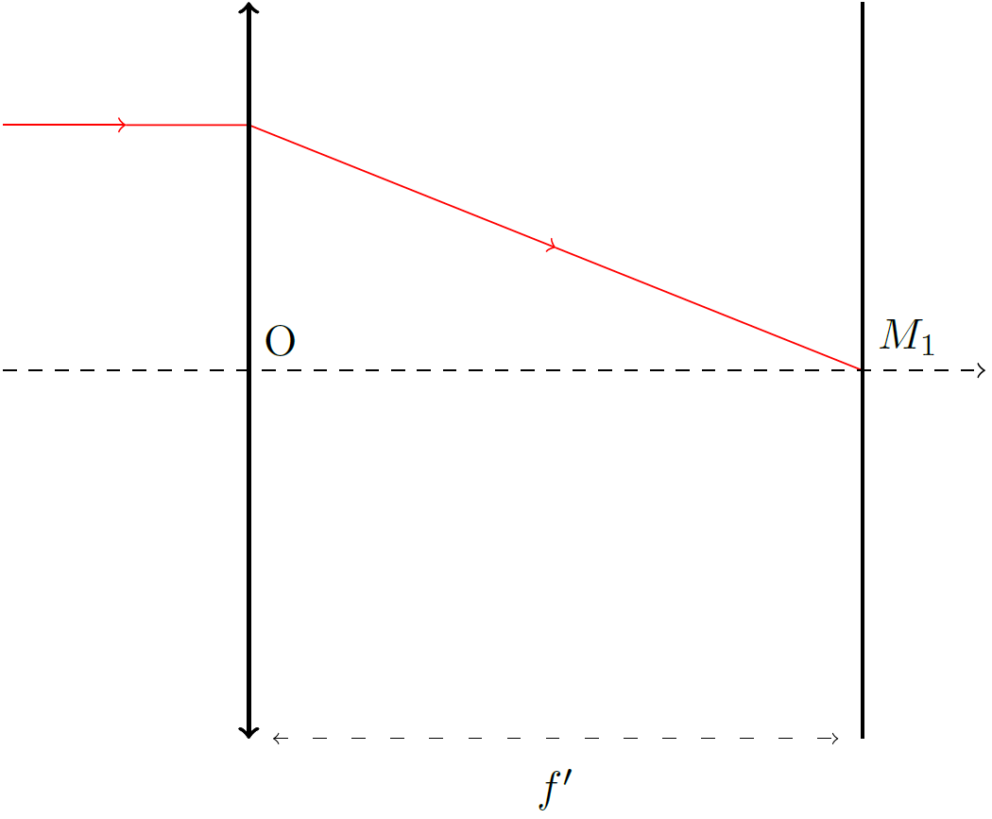
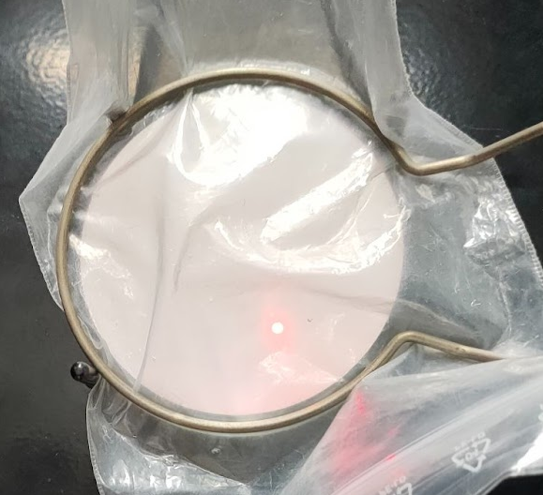
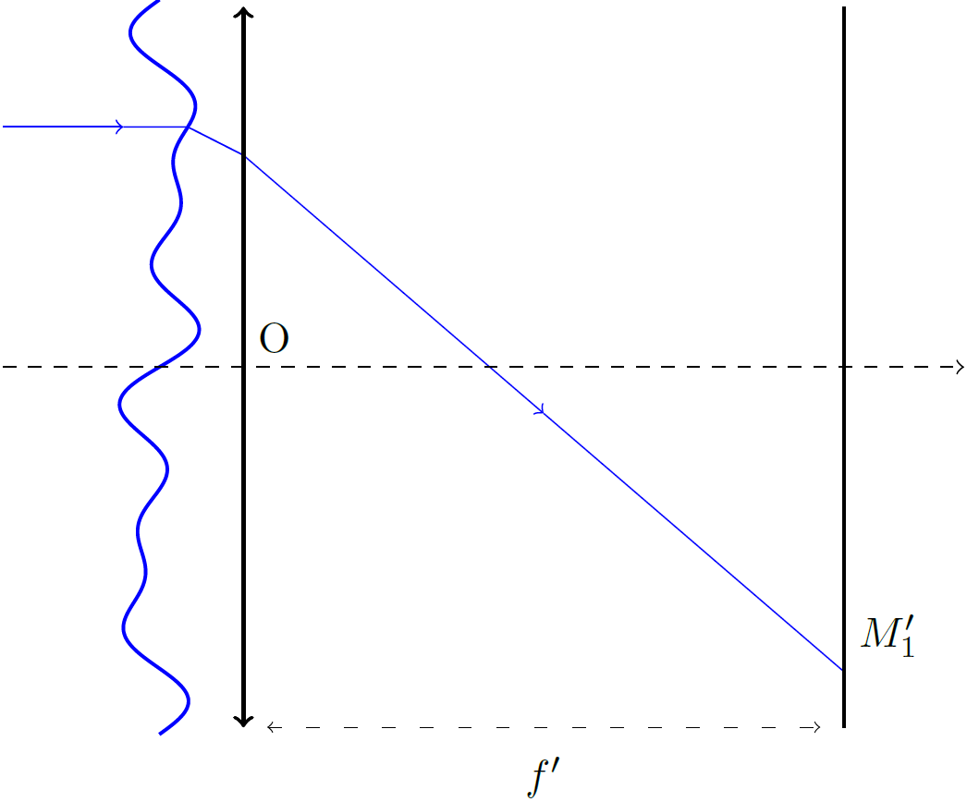
a) Expérience
Observation :
Le Rayon est dévié par le plastique par rapport à une trajectoire idéale
Montage :
Laser rouge
Lentille convergente
Plastique déformable

Slide 12
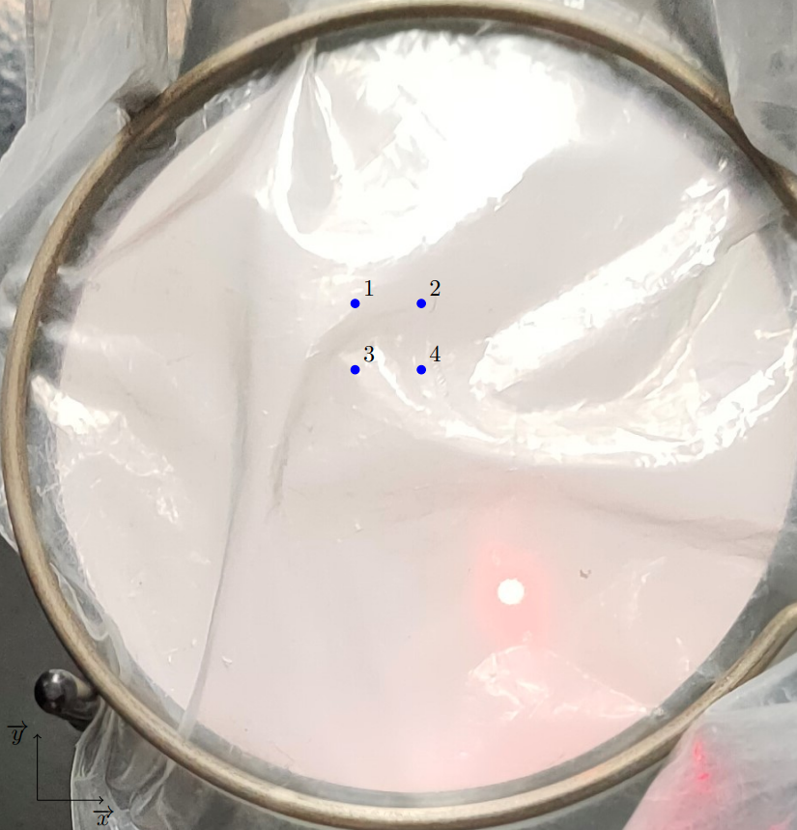
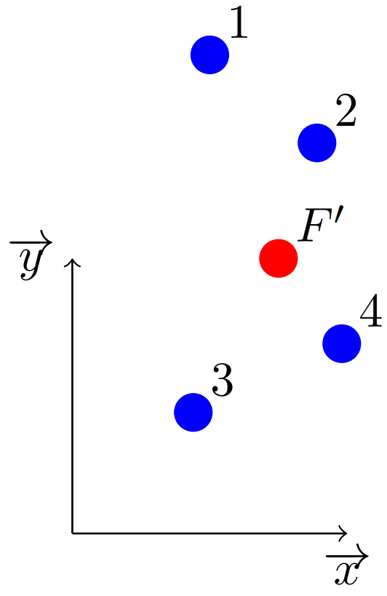
b) Résultats de l’expérience
Rayon arrivant sur la lentille
Rayon arrivant dans le plan focal image

Slide 13
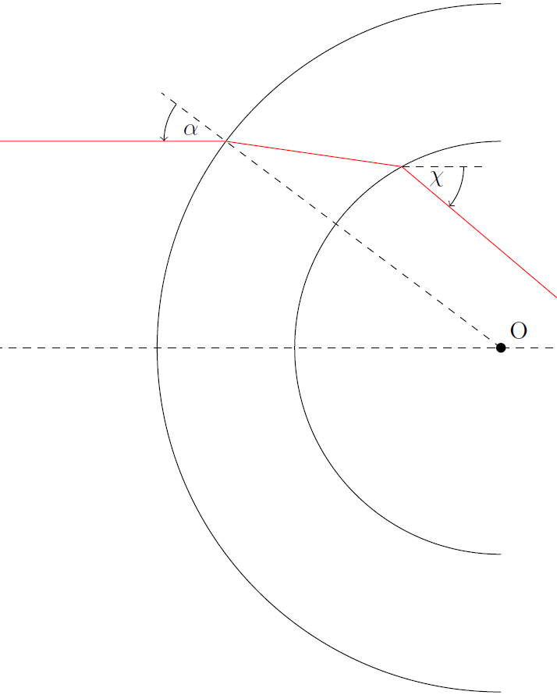
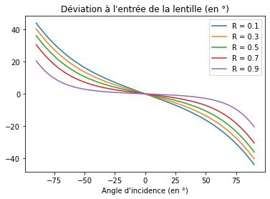
Modélisation de la déviation du faisceau
On assimile localement le pochon à deux sphères concentriques de rayon différent

Slide 14
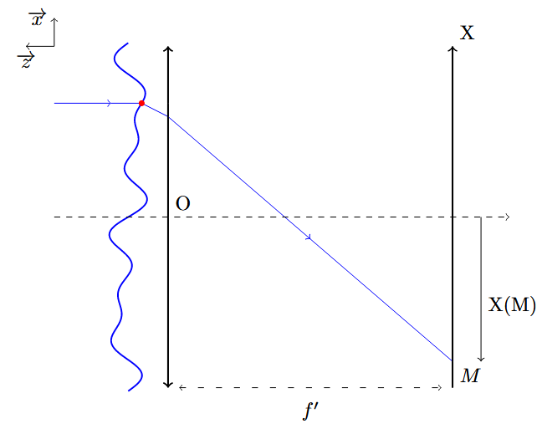
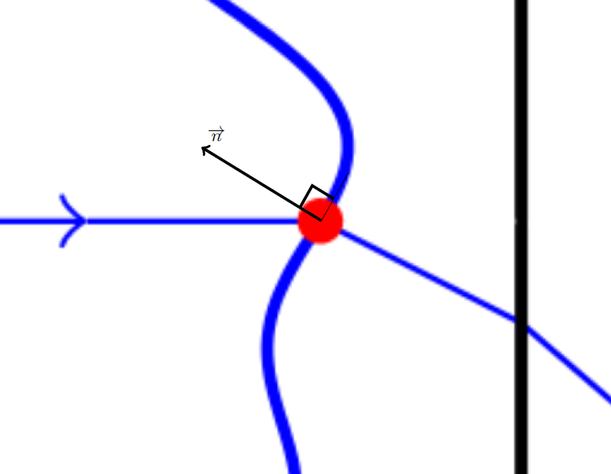
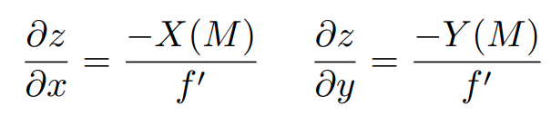
III. Traitement informatique du front d’onde reçu a) Détermination du front d’onde aux points d’échantillonnage
Pente de la surface en fonction de x, y :

Slide 15
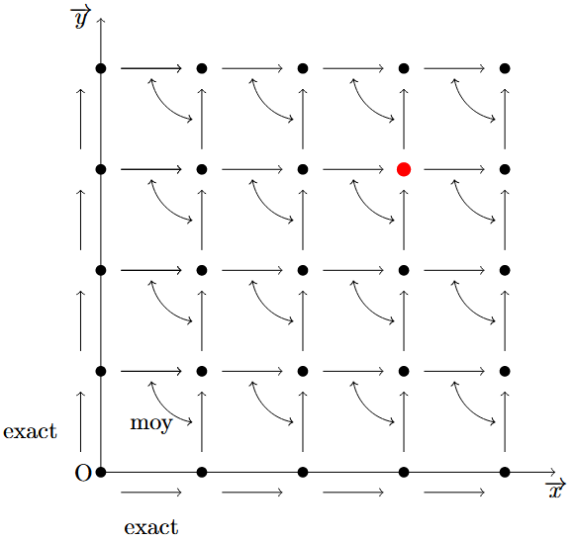
Construction du plan d’onde :

Slide 16
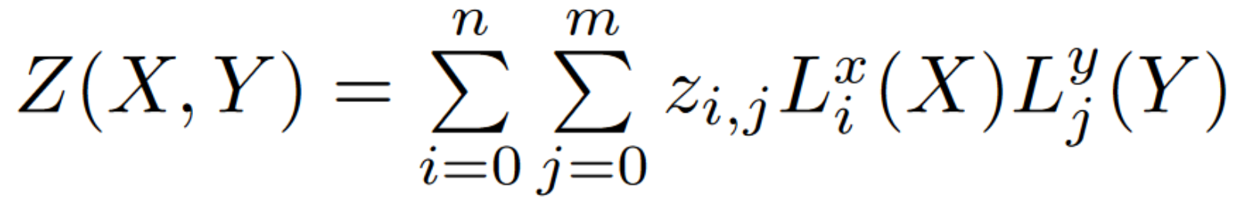
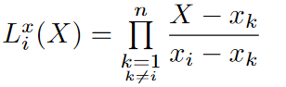
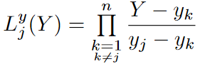
b) Interpolation de Lagrange
Interpolateur selon x
Interpolateur selon y

Slide 17
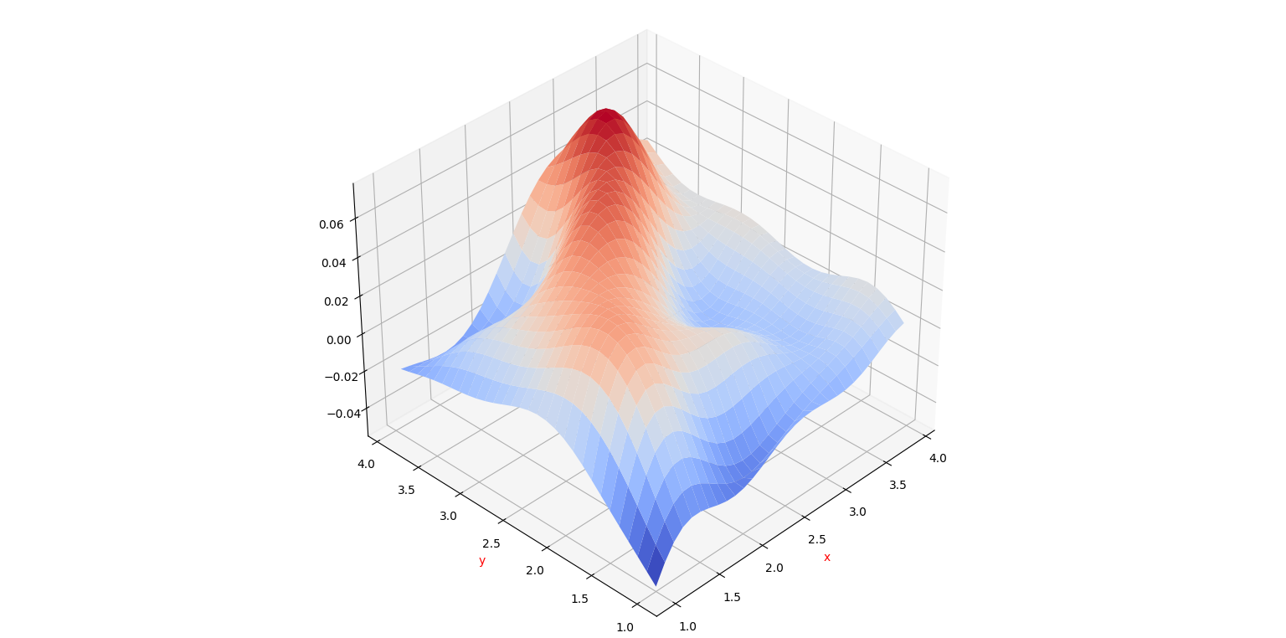
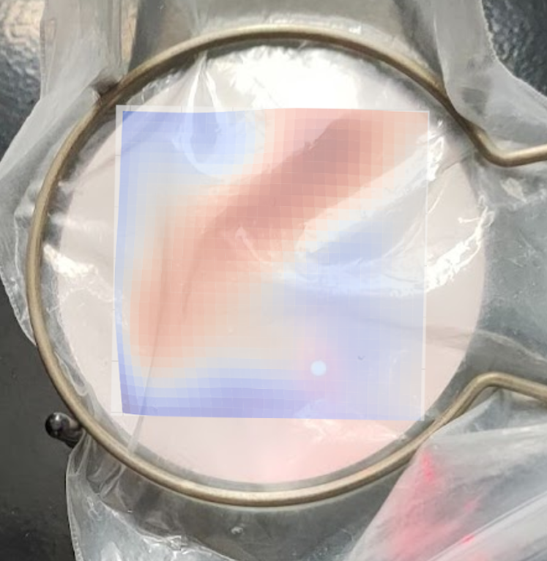


Reconstitution du front d’onde
Sur chaque point de notre maillage, on a la normale en ce point.
On a donc fait une moyenne pour retrouver les autres points à partir d’un seul.

Slide 18
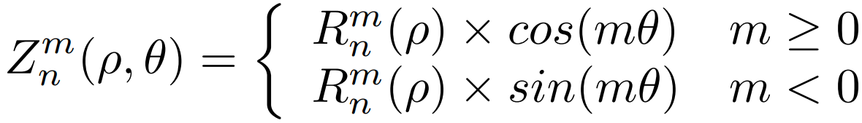
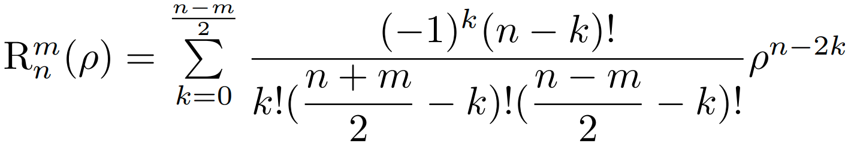
c) Utilisation des Polynômes de Zernike comme base pour représenter le front d’onde
Base du cercle unité
Polynômes de Zernike d’ordre n
m = nombre de méridiens affectés
n = ordre du polynôme

Slide 19
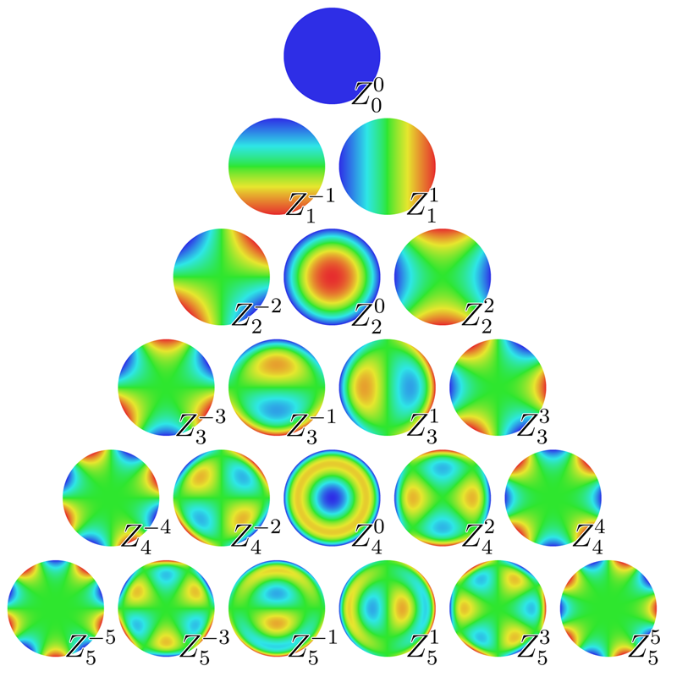
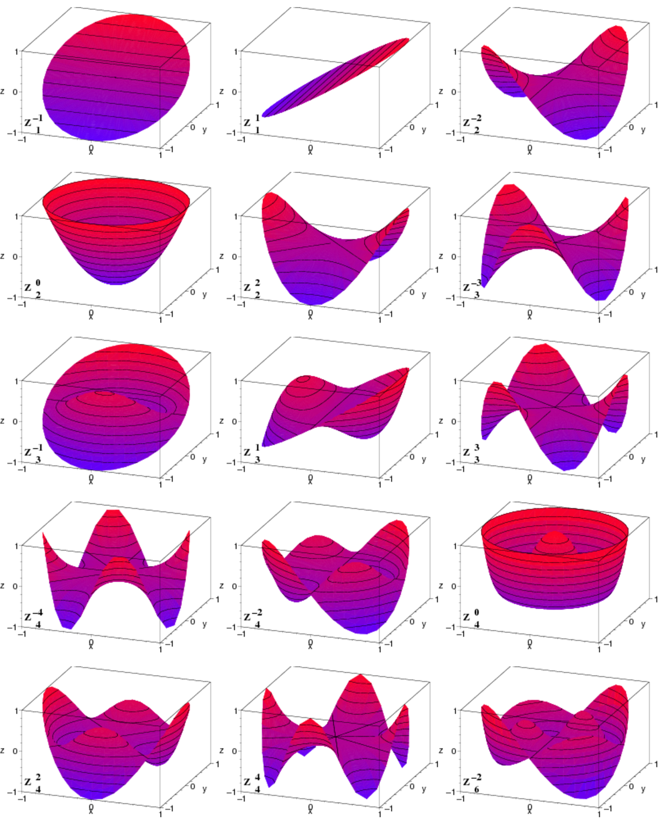
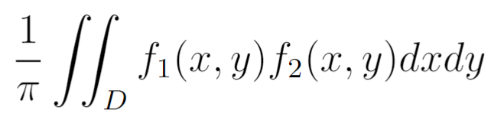
Projection sur la base des Polynômes de Zernike
Polynômes de Zernike
Produit scalaire

Slide 20
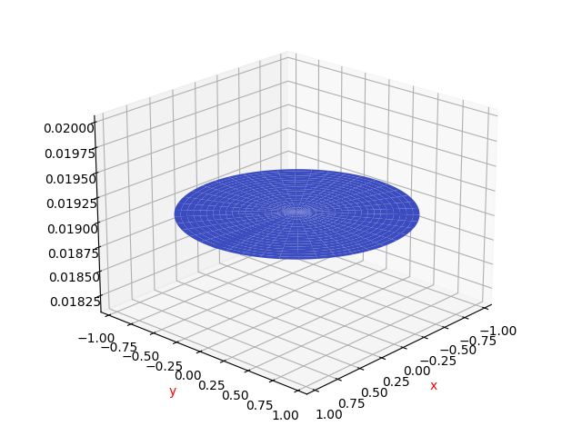
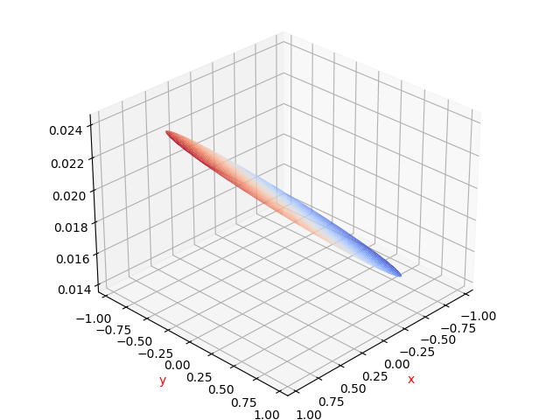
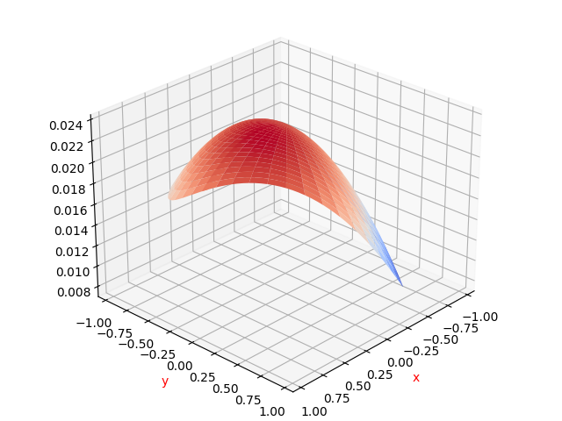
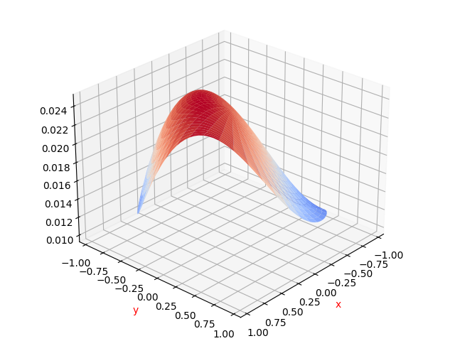
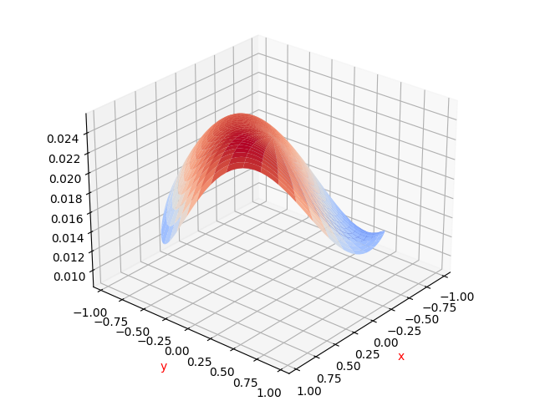
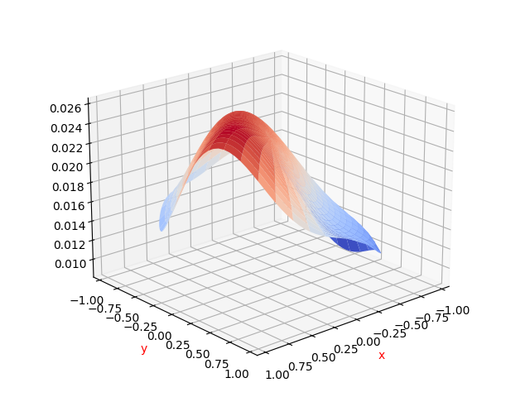
Projection selon différents ordres
Ordre 0
Ordre 1
Ordre 2
Ordre 3
Ordre 4
Ordre 5

Slide 21
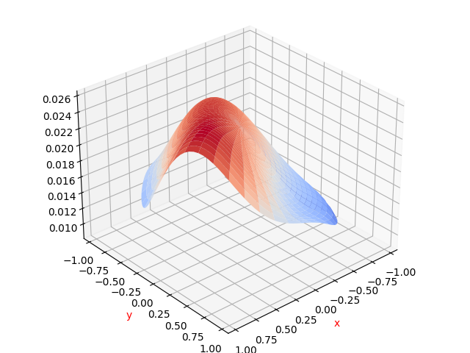
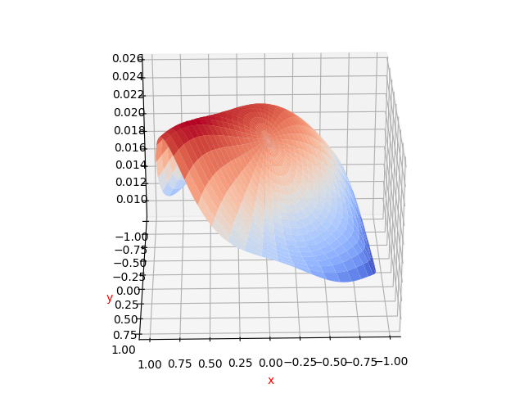
Surface après projection sur la base de Zernike (jusqu’à l’ordre 6)
coefficients
0,0191
0,0013 0,0055
-0,0040 -0,0041 -0,0003
-0,0023 -0,0026 -0,0013 0,0019
-0,0007 0,0010 -0,0001 -0,0007 -0,0005
-0,0013 0,0011 0,0010 0,0008 -0,0002 -1,58e-5

Slide 22
Conclusion
Mesure précise des défauts :
Elaboration d’une correction OU changement de la position du rayon

